Slide 1
活 动 公 约
  尊重：他人阐述自己观点时，请你认真倾听。
开放：各抒己见，畅所欲言，但不探究隐私。
参与：活动需要每个人参与时，请你积极配合。
接受：听到不同意见时，请你给予宽容。
保密：他人说出自己真实想法时，请你严守秘密。
分享：与他人共享知识与感悟是最快乐的。

Slide 2


艾滋知多少？

Slide 3
艾滋病到底算个什么东西？？
请大家分组讨论一分钟

Slide 4
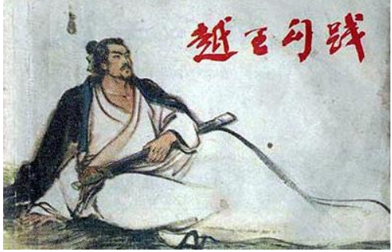

Slide 5
艾滋病不像一般的病毒一样，一入侵人体会很快出现病症，它会有潜伏期，这样患者就会在不知不觉的情况下患上艾滋病。

Slide 6
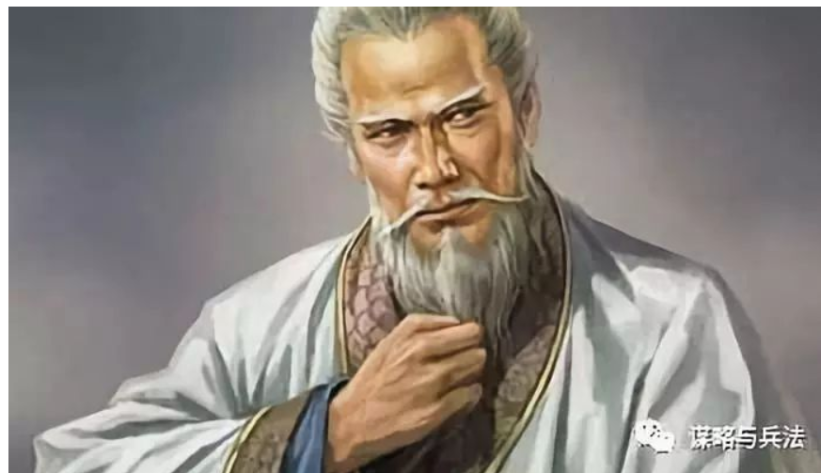
艾滋病还会演那些角色呢？？
谋略家

Slide 7
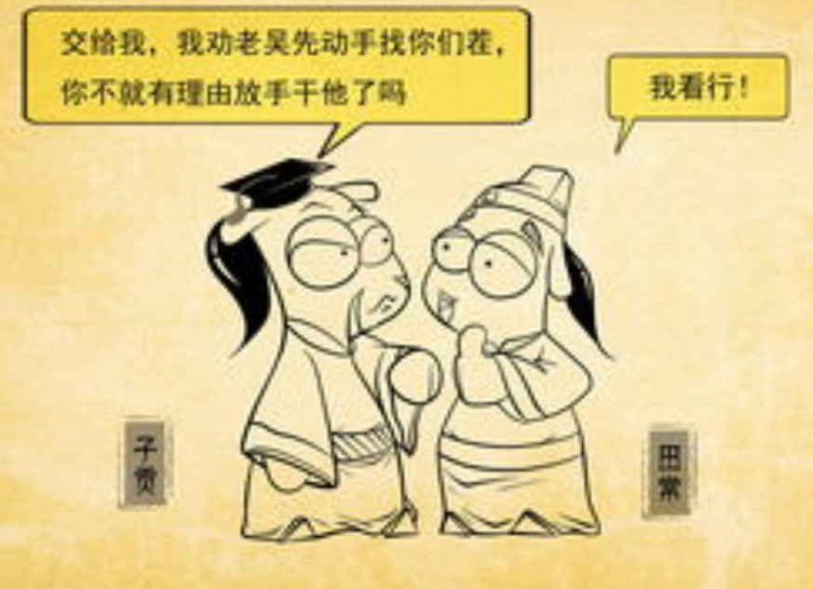

Slide 8

他在把人体的免疫系统破坏得稀巴烂后，就会扮演一个谋略家的角色，而且用的谋略还是最高级的

Slide 9
艾滋病的人往往不是死在艾滋病上，而是死在其并发症上

Slide 10
艾滋病还是一个打不死的而强大的小强
目前艾滋病病毒在身体中是搞不死的，并没有特效药，是无法治愈的

Slide 11
艾滋病病毒真的这么可怕吗？？
其实艾滋病病毒说它可怕也不可怕，说它不可怕又可怕

Slide 12
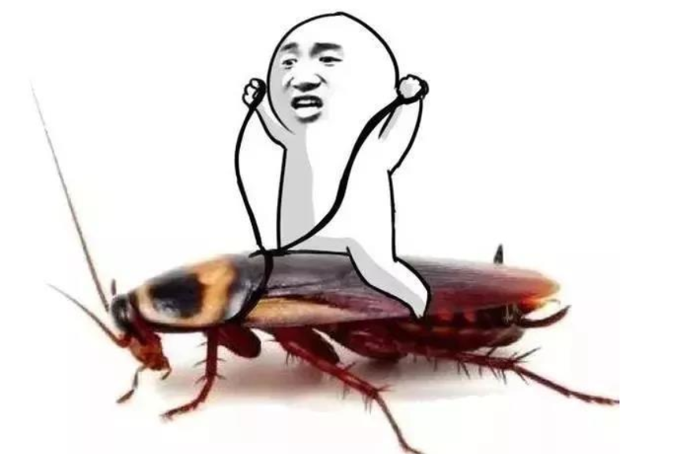
艾滋病虽然在人体中肆虐横行，但是离开人体后就是个小老弟
艾滋病一旦离开人体后就很难生存，在56℃的环境中、30分钟就能成功KO掉，或者干燥和使用普通的消毒剂就能团灭艾滋病病毒。

Slide 13
面对这样的艾滋病病毒我们又该怎么办呢？？
一句话，只要预防做得好，艾滋远离你我ta

Slide 14
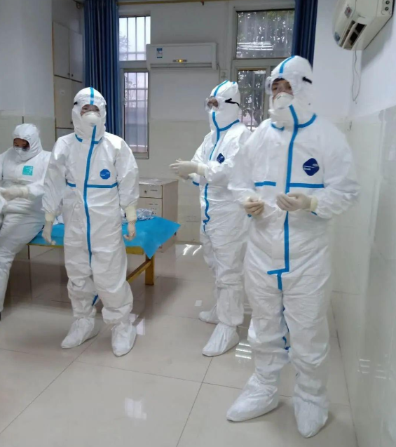
那么预防又该怎么预防呢？？
很简单，只要把传播途径给切断了，那样艾滋病病毒就无法入侵我们身体了，自然就不用担心会患艾滋病了。

Slide 15
那么我们的艾滋病又是怎么传播的呢？？
艾滋病的传播方式有三种
1、血液传播
2、性传播
3、母婴传播

Slide 16
切断血液传播
不共用牙刷、牙签、剃须刀以及有可能刺破皮肤的生活用品等
不去无营业执照或者无消毒措施的黑诊所，美容院等地方打针和纹身等
如果身体有外伤不要让自己身上的伤口接触到别人的血液

Slide 17

性与母婴传播
切断性传播最常用的办法就是戴安全套
还有就是禁欲
而母婴传播就是
不妊娠

Slide 18
小结
艾滋病病毒在人体中肆虐横行，目前医学上没有特效药
艾滋病虽然在身体肆虐横行，但是在身体外却很难生存。
艾滋病患者不是死在艾滋病上而是死在并发症上。
预防艾滋病就要从切断传播途径下手

Slide 19
感谢聆听

